Slide 1


TRƯỜNG TIỂU HỌC ÁI MỘ B
HOẠT ĐỘNG TRẢI NGHIỆM 1

Slide 2



Cùng hát bài “Tết đến rồi"

Slide 3
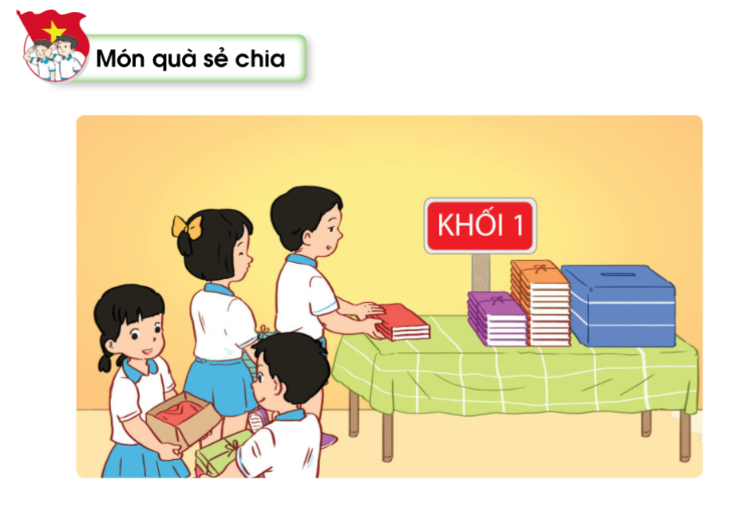

Slide 4

Bµi 30
GIÚP BẠN KHI GẶP
KHÓ KHĂN

Slide 5
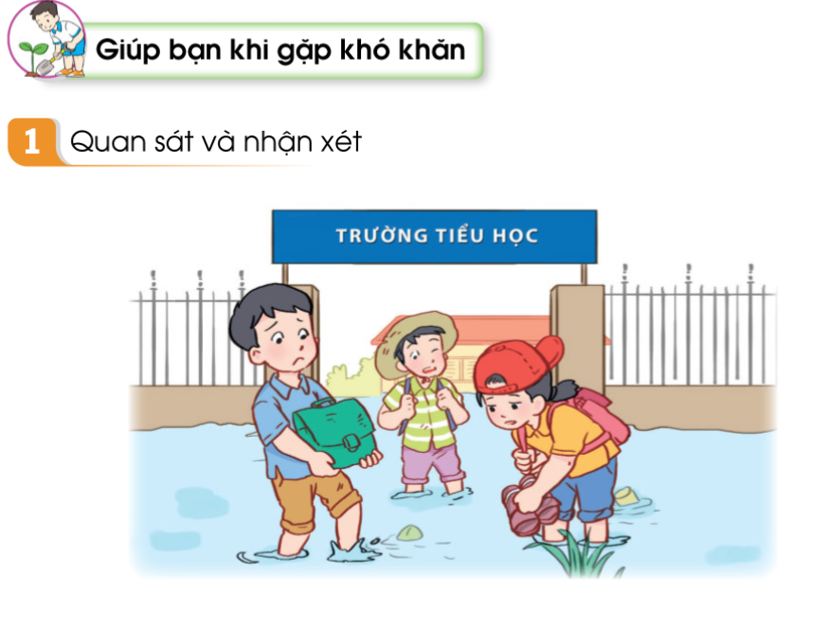

Slide 6
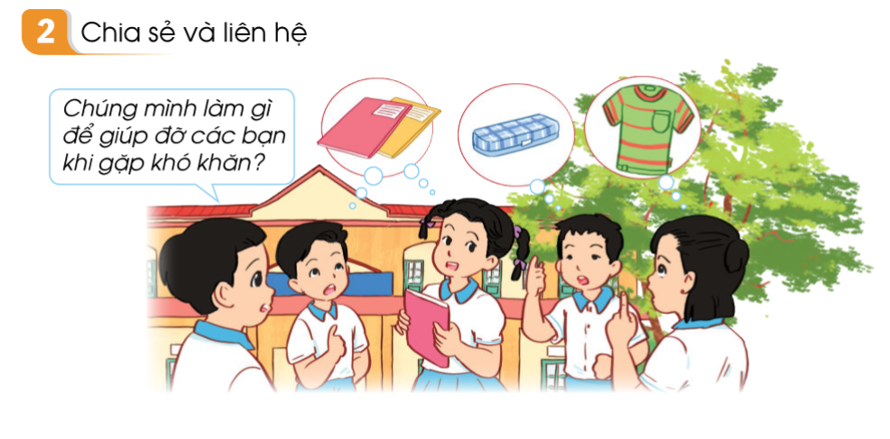

Slide 7
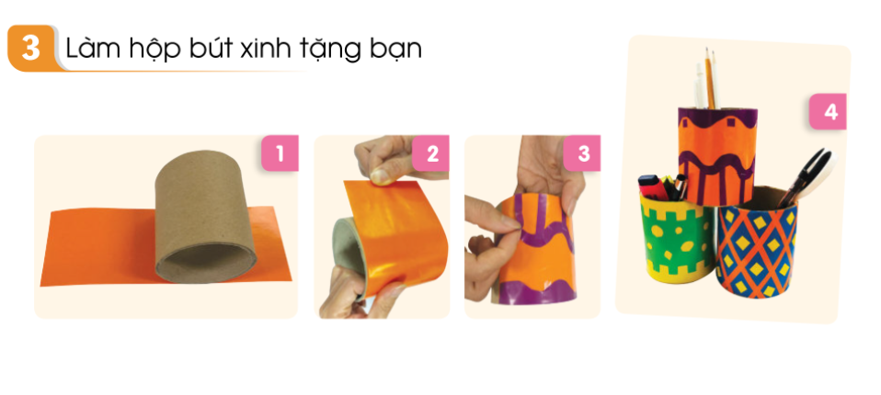

Slide 8
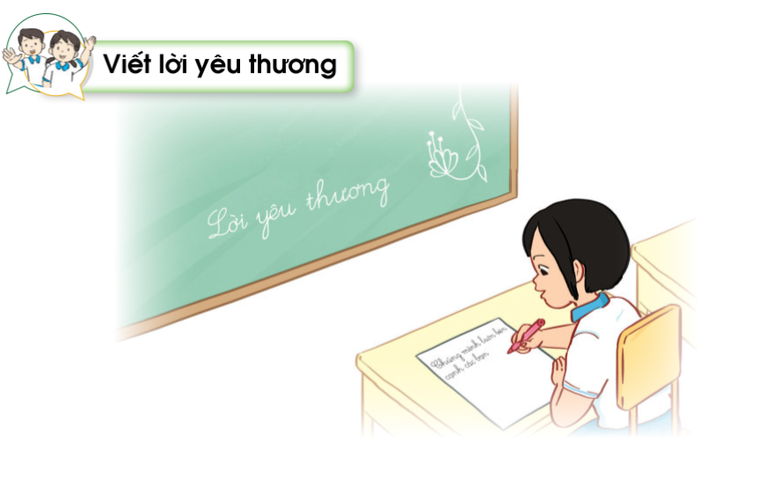

Slide 9



